Slide 1
PRZESŁUCHANIE MAŁOLETNIEGO
Agnieszka Pocztowska
Monika Szcześniewska
Kryminologia prawnicza II rok

Slide 2
CO TO JEST PRZESŁUCHANIE?
Przesłuchanie – czynność, która ujawnia cztery środki dowodowe: wyjaśnienia oskarżonego, zeznania świadka oraz opinie biegłego i strony procesu cywilnego.
W postępowaniu karnym sposób procesowego przeprowadzania przesłuchań reguluje art. 171 § 1 kpk, który stanowi, że „osobie przesłuchiwanej należy umożliwić swobodne wypowiedzenie się w granicach określonych celem danej czynności, a dopiero następnie można zadawać pytania zmierzające do uzupełnienia, wyjaśnienia lub kontroli wypowiedzi”.
Wynikiem prawidłowo przeprowadzonego przesłuchania jest uzyskanie prawdziwej, rzetelnej i wartościowej relacji osoby przesłuchiwanej.

Slide 3
SWOBODA WYPOWIEDZI
Naczelną zasadę prowadzenia każdego przesłuchania stanowi konieczność zagwarantowania przesłuchiwanemu tzw. swobody wypowiedzi. Chodzi o to, by osoba taka mogła w sposób swobodny i zgodny z własnymi intencjami wypowiedzieć się co do wszystkich istotnych faktów.
Ogólne zasady przesłuchań określa art. 171 Kodeksu postępowania karnego. W §7 zawarto regulację, iż treść jakiegokolwiek przesłuchania przeprowadzonego w warunkach wyłączenia swobody wypowiedzi nie może stanowić dowodu.

Slide 4
MAŁOLETNI
W Kodeksie karnym także nie znajdziemy definicji „małoletniego”, gdyż to pojęcie należy do gałęzi prawa cywilnego. Zgodnie z przepisem art. 10 § 1 k.c. małoletnim jest osoba poniżej 18. roku życia. Artykuł 10 § 2 wskazuje, że przez zawarcie małżeństwa małoletni uzyskuje pełnoletność, której nie traci w razie unieważnienia małżeństwa.
Dziecko jako świadek to osoba małoletnia poniżej 18. roku życia, chyba że uzyskała wcześniej pełnoletność i zarazem jest świadkiem, ponieważ posiada informacje, które mogą mieć wpływ na prowadzone postępowanie.

Slide 5
MAŁOLETNI, NIELETNI, MŁODOCIANY- RÓŻNICE
Zgodnie z art. 10 k.c. małoletnim jest osoba, która nie ukończyła lat 18.
Zgodnie z art. 10 k.k. nieletnim jest osoba, która w chwili popełnienia czynu zabronionego nie ukończyła lat 17, co jest zasadniczo wiekiem wymaganym do ponoszenia odpowiedzialności karnej według zasad określonych w kodeksie karnym.
Zgodnie z art. 115 § 10 k.k młodocianym jest sprawca, który w chwili popełnienia czynu zabronionego nie ukończył 21 lat i w czasie orzekania w pierwszej instancji 24 lat.

Slide 6
ODPOWIEDZIALNOŚĆ KARNA MAŁOLETNIEGO
Odpowiedzialności karnej na podstawie kodeksu karnego podlegają osoby, które w momencie popełnienia czynu zabronionego miały ukończone 17 lat.
Kodeks jednak nieco inaczej nakazuje traktować osoby, które co prawda ukończyły 17 lat ale nie uzyskały jeszcze pełnoletniości, czyli lat 18.
Takie osoby należy przede wszystkim wychowywać, dlatego też ustawodawca nakazuje stosować wobec nich w pierwszej kolejności środki wychowawcze. Z jednym tylko zastrzeżeniem, chodzi o odpowiedzialność za występki . Gdy osoba małoletnia dopuściła się zbrodni wtedy nie można wobec niej stosować „taryfy ulgowej”. Odpowiada ona jak dorosły za swoje czyny. Nie można jednak stosować wobec niego najsurowszej z kar, czyli dożywotniego pozbawienia wolności.
Małoletni odpowiada co do zasady przed normalnym sądem karnym. Jednak sąd nie może stosować wobec niego niektórych instytucji i kar.

Slide 7
TRYBY PRZESŁUCHAŃ MAŁOLETNICH JAKO POKRZYWDZONY
Art. 185a. [Przesłuchanie małoletniego pokrzywdzonego]
§ 1. W sprawach o przestępstwa popełnione z użyciem przemocy lub groźby bezprawnej lub określone w rozdziałach XXIII, XXV i XXVI Kodeksu karnego pokrzywdzonego, który w chwili przesłuchania nie ukończył 15 lat, przesłuchuje się w charakterze świadka tylko wówczas, gdy jego zeznania mogą mieć istotne znaczenie dla rozstrzygnięcia sprawy, i tylko raz, chyba że wyjdą na jaw istotne okoliczności, których wyjaśnienie wymaga ponownego przesłuchania, lub żąda tego oskarżony, który nie miał obrońcy w czasie pierwszego przesłuchania pokrzywdzonego.
§ 2. Przesłuchanie przeprowadza sąd na posiedzeniu z udziałem biegłego psychologa niezwłocznie, nie później niż w terminie 14 dni od dnia wpływu wniosku. Prokurator, obrońca oraz pełnomocnik pokrzywdzonego mają prawo wziąć udział w przesłuchaniu. Osoba wymieniona w art. 51 § 2 lub osoba pełnoletnia wskazana przez pokrzywdzonego, o którym mowa w § 1, ma prawo również być obecna przy przesłuchaniu, jeżeli nie ogranicza to swobody wypowiedzi przesłuchiwanego. Jeżeli oskarżony zawiadomiony o tej czynności nie posiada obrońcy z wyboru, sąd wyznacza mu obrońcę z urzędu.
§ 3. Na rozprawie głównej odtwarza się sporządzony zapis obrazu i dźwięku przesłuchania oraz odczytuje się protokół przesłuchania.
§ 4. W sprawach o przestępstwa wymienione w § 1 małoletniego pokrzywdzonego, który w chwili przesłuchania ukończył 15 lat, przesłuchuje się w warunkach określonych w § 1-3, gdy zachodzi uzasadniona obawa, że przesłuchanie w innych warunkach mogłoby wywrzeć negatywny wpływ na jego stan psychiczny. W takim wypadku przepisu art. 185c nie stosuje się.

Slide 8
TRYBY PRZESŁUCHAŃ MAŁOLETNICH JAKO ŚWIADEK
Art. 185b. [Przesłuchanie małoletniego świadka]
§ 1. W sprawach o przestępstwa popełnione z użyciem przemocy lub groźby bezprawnej lub określone w rozdziałach XXV i XXVI Kodeksu karnego świadka, który w chwili przesłuchania nie ukończył 15 lat, przesłuchuje się w warunkach określonych w art. 185a § 1-3, jeżeli zeznania tego świadka mogą mieć istotne znaczenie dla rozstrzygnięcia sprawy.
§ 2. W sprawach o przestępstwa wymienione w § 1 małoletniego świadka, który w chwili przesłuchania ukończył 15 lat, przesłuchuje się w trybie określonym w art. 177 § 1a, gdy zachodzi uzasadniona obawa, że bezpośrednia obecność oskarżonego przy przesłuchaniu mogłaby oddziaływać krępująco na zeznania świadka lub wywierać negatywny wpływ na jego stan psychiczny.
§ 3. Przepisów § 1 i 2 nie stosuje się do świadka współdziałającego w popełnieniu czynu zabronionego, o który toczy się postępowanie karne, lub świadka, którego czyn pozostaje w związku z czynem, o który toczy się postępowanie karne.

Slide 9
MIEJSCE PRZESŁUCHANIA - PRZYJAZNY POKÓJ PRZESŁUCHAŃ (,,NIEBIESKI POKÓJ”)
Warunki pomieszczenia opisane są w Rozporządzeniu Ministra Sprawiedliwości z dnia 28 września 2020 r. w sprawie sposobu przygotowania przesłuchania przeprowadzanego w trybie określonym w art. 185a–185c Kodeksu postępowania karnego.
Przyjazny pokój przesłuchań to miejsce, w którym dziecko lub pokrzywdzony występujący w roli świadka będzie czuć się komfortowo. Jest to miejsce przyjazne, nastawione na potrzeby przesłuchiwanego, takie które zminimalizuje stres związany z rolą świadka bądź uczestnika rozprawy sądowej i ułatwi uzyskanie od dziecka wiarygodnego materiału dowodowego podczas przesłuchania.

Slide 10
WARUNKI PRZYJAZNEGO POKOJU PRZESŁUCHAŃ
POKÓJ PRZESŁUCHAŃ
W środku dodatkowe pokoje w postaci toalety i poczekalni,
W poczekalni materiały umilające czekanie np. książki, papier, kredki (bez ulotek o przemocy i wykorzystywania seksualnego),
Dźwiękoszczelny,
Kolory ścian jasne i stonowane,
Miękka wykładzina,
Meble dostosowane zarówno do dorosłych jak i dzieci,
Zawiera papier, kredki, poduszki i maskotki,
W środku kamery utrwalające dźwięk i obraz,
Odrębne wejście.
2. POKÓJ TECHNICZNY
Przylega do pokoju przesłuchań,
Oddzielony lustrem obserwacyjnym (weneckim) LUB
W innym miejscu budynku z bezpośrednim przekazem obrazu i dźwięku,
Umożliwia swobodny udział w przesłuchaniu prokuratorowi, obrońcy, pełnomocnikowi pokrzywdzonego oraz protokolantowi.

Slide 11
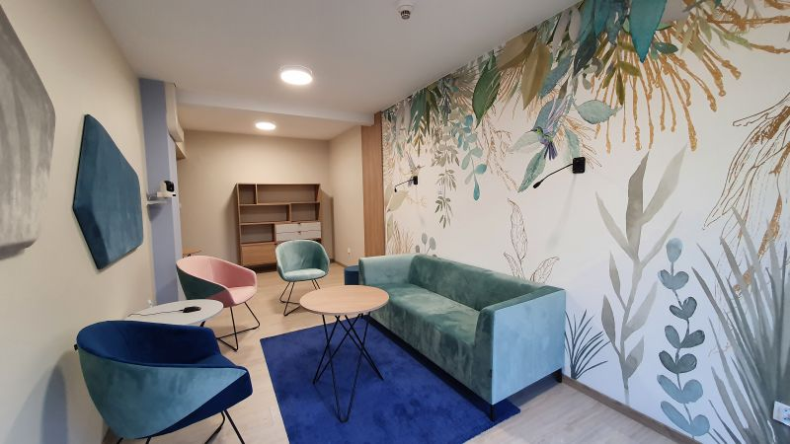
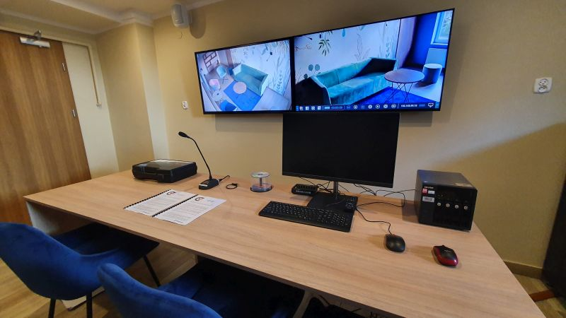
PRZYJAZNY POKÓJ PRZESŁUCHAŃ W TARNOBRZEGU

Slide 12
PRZEBIEG PRZESŁUCHAŃ
Przedstawienie się i wyjaśnienie sytuacji (przywitanie się sędziego i małoletniego, poinformowanie o wieku, wyjaśnienie na czym polega przesłuchanie)
Pouczenie o prawach i obowiązkach
Ćwiczenie narracji (sędziowie poruszają neutralne tematy związane z zainteresowaniami dziecka, wakacjami, szkołą, co lubi a co nie itp.)
Rozmowa z dzieckiem na temat przedmiotu sprawy (zadawane są ogólne pytania dotyczące sprawy, od ogółu do szczegółu, swobodna wypowiedź małoletniego)
Protokół
Zakończenie przesłuchania (sędzia i biegły psycholog dziękują za udział w przesłuchaniu i starają się poruszać neutralne tematy).

Slide 13
ZASADY PRZESŁUCHANIA MAŁOLETNICH
W przesłuchaniu dziecka powinni uczestniczyć sędziowie, prokuratorzy oraz biegli psycholodzy, którzy ukończyli szkolenia przygotowujące ich do realizowania czynności procesowych z udziałem dziecka.
Przesłuchanie dziecka przeprowadza jednoosobowo sąd na posiedzeniu, zarówno w postępowaniu przygotowawczym (w trybie art. 329 kpk), jak i sądowym.
W wyjątkowych sytuacjach sędzia może wyrazić zgodę na pełnienie przez biegłego psychologa wiodącej roli w przesłuchaniu dziecka, co powinno znaleźć odzwierciedlenie w treści sporządzonego protokołu.
W pokoju przesłuchań z dzieckiem powinni pozostawać sędzia i biegły psycholog oraz tłumacz, jeżeli został powołany. Pozostałe osoby uprawnione do udziału w czynności powinny przebywać w pokoju technicznym.
Podejrzany/oskarżony nie uczestniczy w czynności przesłuchania dziecka oraz nie przebywa w miejscu przeprowadzania tej czynności procesowej.

Slide 14
METODY PRZESŁUCHAŃ MAŁOLETNICH
• Jak najczęściej zwracaj się do dziecka, używając jego imienia; staraj się używać formy, którą ono lubi.
• Postaraj się stworzyć bezpieczną atmosferę, pamiętaj o konieczności dostosowania języka do jego możliwości rozwojowych
• Mów powoli, wyraźnie, spokojnym głosem.
• Często wyrażaj swoje zainteresowanie dzieckiem gestem (kiwanie głową) lub werbalnie („mhm, rozumiem”).
• Okaż, że jest partnerem w rozmowie, powiedz, że to, co mówi, jest ważne.
• Zachowuj stosowny kontakt wzrokowy, bez nadmiernego, nieustannego obserwowania.
• Przerywaj wypowiedź tylko wtedy, kiedy jest to konieczne.
• Pytaj, kiedy nie zrozumiesz jego wypowiedzi.
• Kiedy dłuższy czas nie odpowiada na pytanie, spróbuj je przeformułować.
• Doceniaj wysiłek składającego zeznania, ale nie chwal za konkretne odpowiedzi, nie obiecuj nagrody.
• Powiedz, jeżeli zachodzi taka potrzeba, że zdajesz sobie sprawę z jego niepokoju i podkreśl zasadność jego uczucia.
• Kiedy dziecko nakłaniane jest do mówienia o sobie samym, wykaż gotowość do ujawnienia części swojej prywatności, aby stać się dla małego rozmówcy osobą bardziej realną.
• Nie przekraczaj przestrzeni fizycznej dziecka.
• Nie pośpieszaj i nie oceniaj.
• Nie reaguj zdziwieniem na wypowiedzi, nawet kiedy są szokujące.
• Nie komentuj opisywanych sytuacji zgodnie z wyobrażeniami dorosłych.
• Nie zmuszaj do odpowiedzi, mówiąc, że powinno coś wiedzieć lub pamiętać.
• Nie składaj dziecku obietnic bez pokrycia.
• Nie oceniaj osób bliskich.
• Nie wpadaj w panikę, kiedy dziecko uzewnętrznia swoje negatywne emocje, np. kiedy płacze, powiedz, że rozumiesz jego reakcję.

Slide 15
ROLA BIEGŁEGO PSYCHOLOGA
Przy wyborze biegłego psychologa należy brać pod uwagę jego kwalifikacje, potwierdzone dokumentami o ukończeniu stosownych szkoleń, doświadczenie w pracy z dzieckiem, a także znajomość procedur przesłuchania.
Biegły psycholog przed czynnością przesłuchania dziecka powinien otrzymać postanowienie prokuratora/sądu o dopuszczeniu dowodu z jego opinii.
Biegły psycholog przygotowuje dziecko do udziału w czynności przesłuchania.
Biegły psycholog ocenia stan emocjonalny dziecka, poziom jego rozwoju intelektualnego i społecznego.
Biegły psycholog przekazuje sędziemu wnioski wynikające z psychologicznej oceny dziecka.
Biegły psycholog czuwa nad stanem emocjonalnym dziecka podczas przesłuchania oraz uzyskuje od niego informacje na temat zdarzenia. 39. Udział biegłego psychologa w przesłuchaniu dziecka powinien być aktywny.
Biegły psycholog po przesłuchaniu dziecka sporządza z należytą starannością opinię psychologiczną zawierającą wszystkie istotne spostrzeżenia w zakresie funkcjonowania dziecka.

Slide 16
CZĘSTE BŁĘDY W PRZESŁUCHANIACH
Źle umiejscowiona kamera, która nie rejestruje mimiki twarzy dziecka
Pokoje przesłuchań są źle przygotowane, nieprawidłowe kolory ścian, meble, porozrzucane zabawki i nieporządek na regałach
Zbyt małe i ciasne pomieszczenia
Zainstalowane głośniki, telefon lub monitor w pokoju przesłuchań, przez co małoletni słuchał pytań z pokoju technicznego lub rozpraszał go dzwoniący telefon
Pozwolenie na przebywanie w pokoju protokolanta
Nieprawidłowe poinformowanie o prawie do odmowy składania zeznań oraz obowiązku mówienia prawdy, a nawet całkowity brak poinformowania.
Sędziowie wykazujący poirytowanie, zdenerwowanie, lekceważenie w stosunku do małoletniego lub podważanie jego zeznań/wyjaśnień.

Slide 17
BIBLIOGRAFIA
https://isp.policja.pl/isp/aktualnosci/5388,O-metodach-przesluchiwania-maloletnich.html
https://fdds.pl/_Resources/Persistent/0/2/e/7/02e7d457ca1b191fd3d851b83a6fc7d54d22ecf4/joint_investigative_teams_trainings_materials2_PL.pdf
http://prawna.eu/przesluchanie-maloletniego-w-procesie-karnym/
http://lawreview.wpia.uw.edu.pl/wp-content/uploads/2017/06/2015_1_15.pdf
http://wroblewskikancelaria.pl/przesluchanie-dziecka/
https://palestra.pl/pl/czasopismo/wydanie/11-2021/artykul/maloletni-swiadek-w-procesie-karnym
https://fdds.pl/_Resources/Persistent/2/2/e/1/22e15fbd0fa749413bece58d3874687ac2a56a56/Raport-Praktyka-przesluchiwania-dzieci-w-Polsce.pdf
https://lodz.policja.gov.pl/elp/nieletni/definicje/3067,definicje.html

